Slide 1
Autor: Mgr. Jana Pavlůsková
Datum: duben 2012
Ročník: 7.
Vzdělávací oblast: Člověk a příroda
Vzdělávací obor: Zeměpis
Tematický okruh: Zeměpis světadílů
Téma: Asie – Střední východ
Anotace: Prezentace určená jako výklad k učivu o přírodních a
socioekonomických podmínkách Středního východu.
Materiál je doplněn množstvím fotografií, shrnutím ve
formě otázek k opakování a odkazem na interaktivní
test k procvičení.

Slide 2
Střední východ

Slide 3
Zopakujte si:
a)
Největší asijskou pouští je
poušť Gobi
Arabská poušť
c) Sahara

Slide 4
Saúdská Arábie – Rijád
Irák – Baghdád
Írán – Teherán
Jemen
Omán
Kuvajt
Katar
Spojené arabské emiráty – Abú Zabí
Irák
Írán
Kuvajt
Katar
Saúdská Arábie
Spojené
arabské
emiráty
Omán
Jemen

Slide 5
PŘÍRODNÍ PODMÍNKY
Arabský poloostrov a oblast kolem Perského zálivu
převážně pouště (Arabská poušť je 2. největší na Zemi)
Mezopotámská nížina (řeky Eufrat a Tigris)
hory převážně v Íránu (Íránská vysočina, Kohrúdské
hory, Zagros)
suché subtropické až tropické podnebí

Slide 6
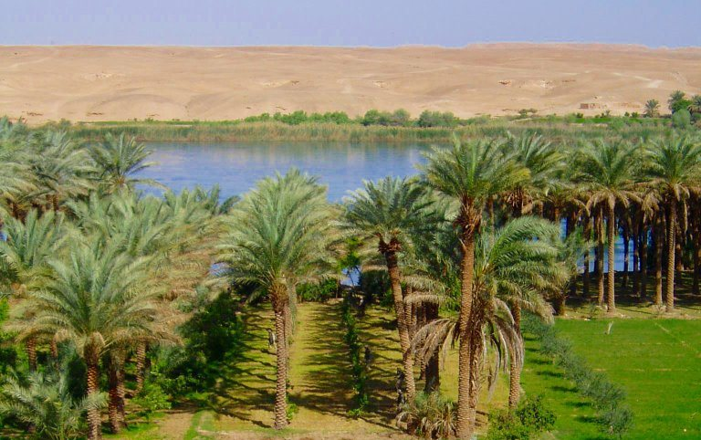
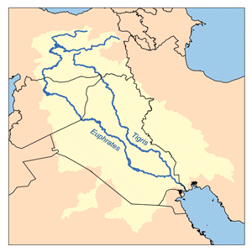
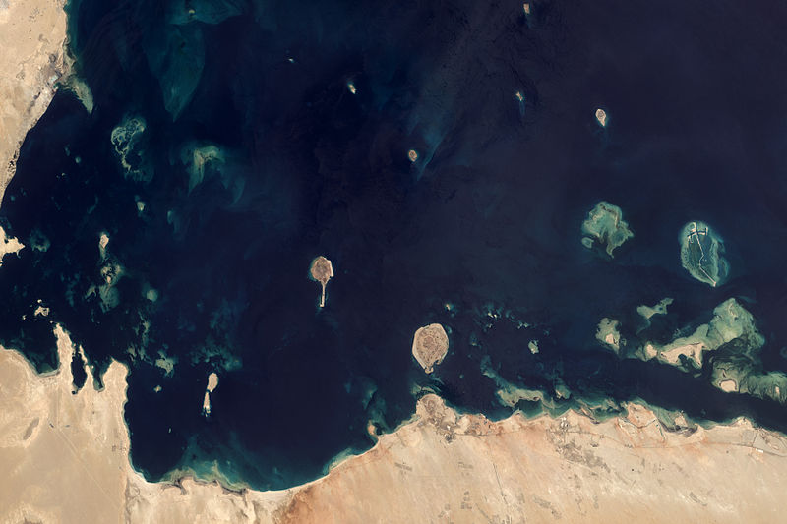
Obr. 4 – Eufrat a Tigris
Obr. 2 - Eufrat
Obr. 3 – Korálové útesy v Perském zálivu

Slide 7
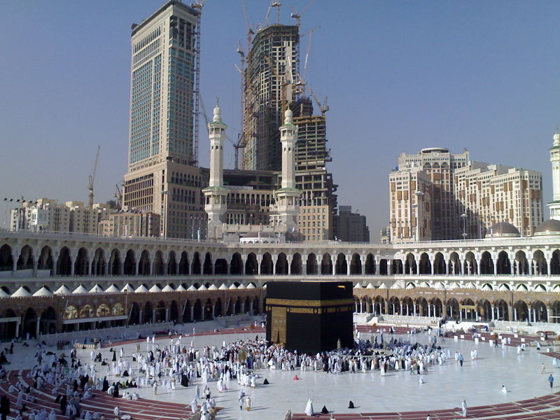
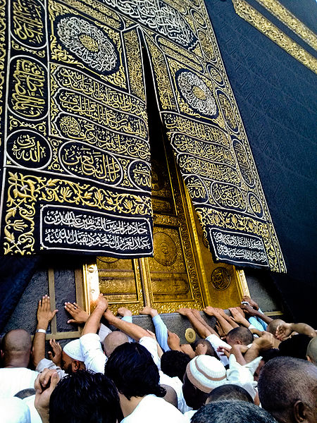
HISTORIE
Na území Středního východu se rozkládaly velké a významné říše (Mezopotámie, Sumer, Babylonie – dnešní Irák, Persie – dnešní Írán).
Najdeme zde i nejposvátnější místa islámu (Mekka, Medina).
Obr. 5 – Mekka, Velká mešita s Kábou
Obr. 6 – Pozlacený vchod do Káby se nachází 2 metry nad zemí

Slide 8
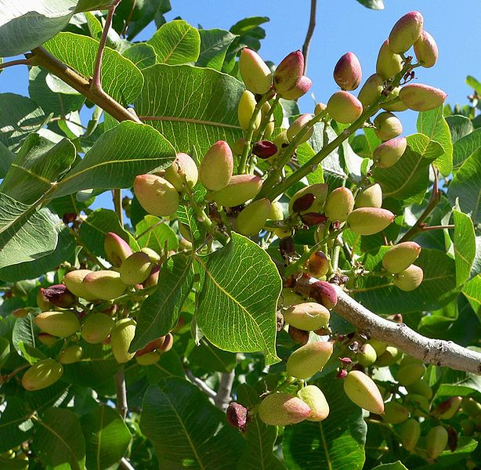
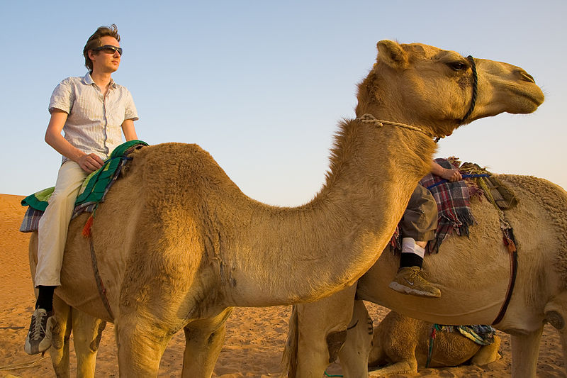
HOSPODÁŘSTVÍ
Oblast Perského zálivu je hlavním světovým nalezištěm ropy a zemního plynu. Hospodářství většiny států je zcela závislé na těžbě těchto surovin.
Zemědělství
Vzhledem k nedostatku vody je většina oblastí využitelná jen jako chudé pastviny.
Výjimkou je Mezopotamská nížina, kde se pěstují káva a pistácie a chovají ovce, kozy a velbloudi.
Obr. 8 - Turista na velbloudu, Omán
Obr. 7 - Pistácie

Slide 9
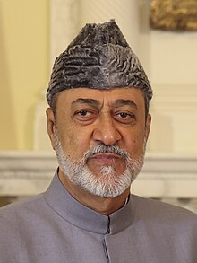
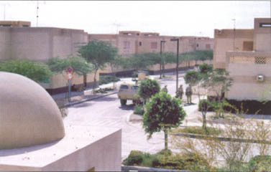
Saúdská Arábie, Kuvajt, Spojené arabské emiráty, Omán
monarchie (sultanáty, království, emiráty)
vládnou rodiny šejků a emírů (odtud název emirát)
velké bohatství z těžby ropy
vznikl zde islám
rozvoj turistiky
Obr. 10 – saúdské město Khafji před zničením během války v Perském zálivu
Obr. 9 – Současný ománský sultán (od r. 2020)

Slide 10
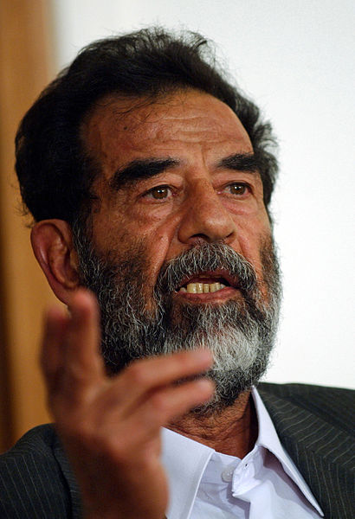
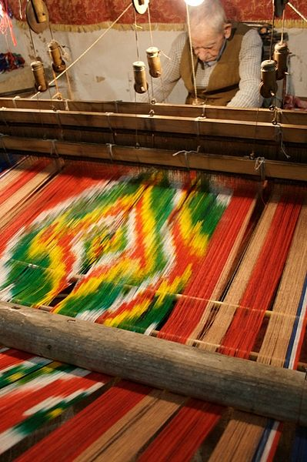
Irák, Írán
republiky (Irák parlamentní, Írán islámská)
dlouhodobé vzájemné konflikty
1980 – 1988 Irácko-Íránská válka
1990 - 1991 válka v Perském zálivu (začala napadením Kuvajtu Irákem)
2003 – 2011 válka v Iráku (iniciátorem byly USA)
těžba ropy
výroba perských koberců (Írán)
Obr. 12 – výroba perského koberce
Obr. 11 – Saddám Husajn, irácký diktátor, v r. 2003 byl sesazen a zajat, v r. 2006 odsouzen a popraven.

Slide 11
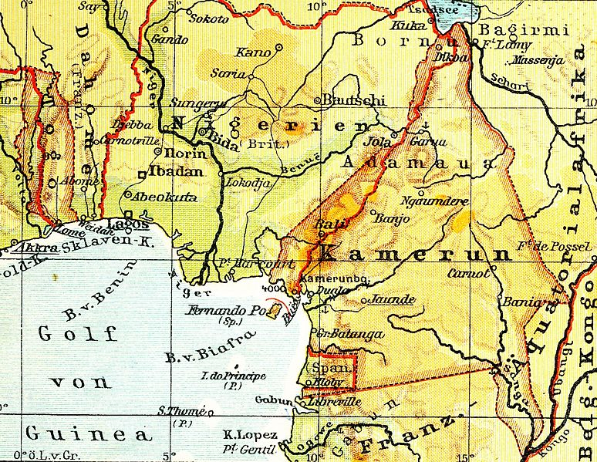
UKAŽ NA MAPĚ
Arabská poušť, poušť Rub al – Chálí, Velká solná poušť, poušť Lút, Iránská vysočina, Zagros, Kohrúdské hory, Mezopotamská nížina, Eufrat, Tigris, Perský záliv
Baghdád, Teherán, Mekka,

Slide 12
OTÁZKY K OPAKOVÁNÍ
Co víš o Arabské poušti?
Která část Středního východu je hornatá?
Co znamenal název Mezopotámie? Vysvětli.
Co se pěstuje v oblasti Mezopotamské nížiny?
K čemu se využívají sušší oblasti?
Co je hlavní těženou surovinou Středního východu?
Které konflikty přispěly ke zničení irácké ekonomiky?
PROCVIČTE SE V TESTÍKU
http://www.zcsol.cz/zaklad/testy/form.php?&jmeno_testu=../../zaklad/stranky_predmetu/zadani_testu/z7_16_stredni_vychod.txt&img_adr=../stranky_predmetu/zadani_testu/z7_16_stredni_vychod&vymazat=ano

Slide 13
POUŽITÉ ZDROJE
Obr. 1 -World_location_map.svg [2012-04-14], dostupné jako volné dílo na www: http://upload.wikimedia.org/wikipedia/commons/thumb/0/0a/Asia_location_map2.svg/2000px-Asia_location_map2.svg.png?uselang=cs
Obr. 2 Sergeant James McCauley [2012-04-21], dostupné jako volné dílo na www: http://commons.wikimedia.org/wiki/File:Euphrates_River.jpg?uselang=cs
Obr. 3 - Jesse Allen [2012-04-21], dostupné jako volné dílo na www: http://commons.wikimedia.org/wiki/File:Coral_Reefs_in_the_Persian_Gulf.jpg?uselang=cs
Obr. 4 - Karl Musser [2012-04-21], dostupné pod licencí Creative Commons na www: http://commons.wikimedia.org/wiki/File:Tigr-euph.png
Obr. 5 - Meshal Obeidallah [2012-04-21], dostupné jako volné dílo na www: http://commons.wikimedia.org/wiki/File:The_Holy_Mosque_in_Mecca.jpg
Obr. 6 - omar_chatriwala [2012-04-21], dostupné pod licencí Creative Commons na www: http://commons.wikimedia.org/wiki/File:A_golden_gate.jpg?uselang=cs
Obr. 7 - Stan Shebs [2012-04-21], dostupné jako volné dílo na www: http://cs.wikipedia.org/wiki/Soubor:Pistacio_vera_Kerman_2.jpg
Obr. 8 - Andries Oudshoorn [2012-04-21], dostupné pod licencí Creative Commons na www: http://commons.wikimedia.org/wiki/File:Wahiba_Sands_%2836%29.jpg?uselang=cs
Obr. 9 - Wilfredo Rodríguez [2012-04-21], dostupné jako volné dílo na www: http://cs.wikipedia.org/wiki/Soubor:Qabus_bin_Said.jpg
Obr. 10 - Captain Charles G. Crow [2012-04-21], dostupné jako volné dílo na www: http://commons.wikimedia.org/wiki/File:Khafji.jpg?uselang=cs
Obr. 11 - jjron [2012-04-22], dostupné jako volné dílo na www: http://commons.wikimedia.org/wiki/File:Saddam_Hussein_at_trial,_July_2004-edit1.JPEG?uselang=cs
Obr. 12 - N_Creatures [2012-04-21], dostupné pod licencí Creative Commons na www: http://commons.wikimedia.org/wiki/File:Yazd_man_weaving.jpg?uselang=cs

